Slide 1
R5
Sažetak hr/eng
Prezentacija:
32 kliznice
Filmić:
50 minuta

Slide 2
vrijedne knjige
mrežni portali (IHJJ), a ima ih sigurno još
1/5

Slide 3
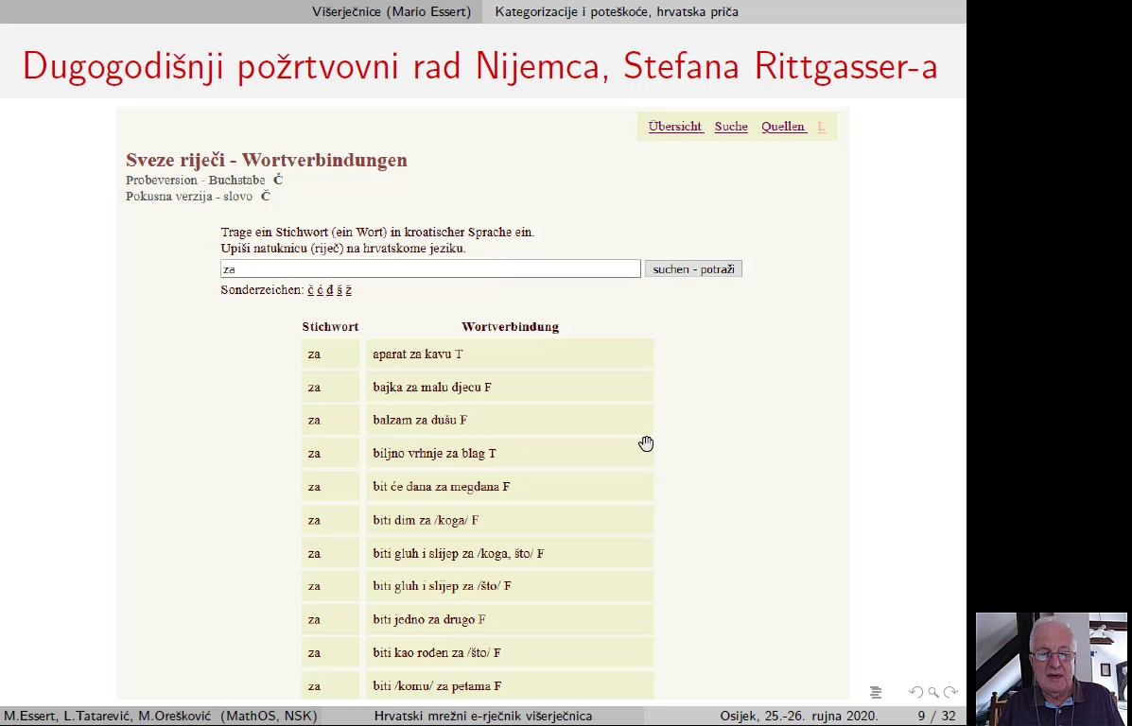
Samozatajni rad Nijemca 1. Dr. Stefan Rittgasser
copy & paste ili obradba

Slide 4
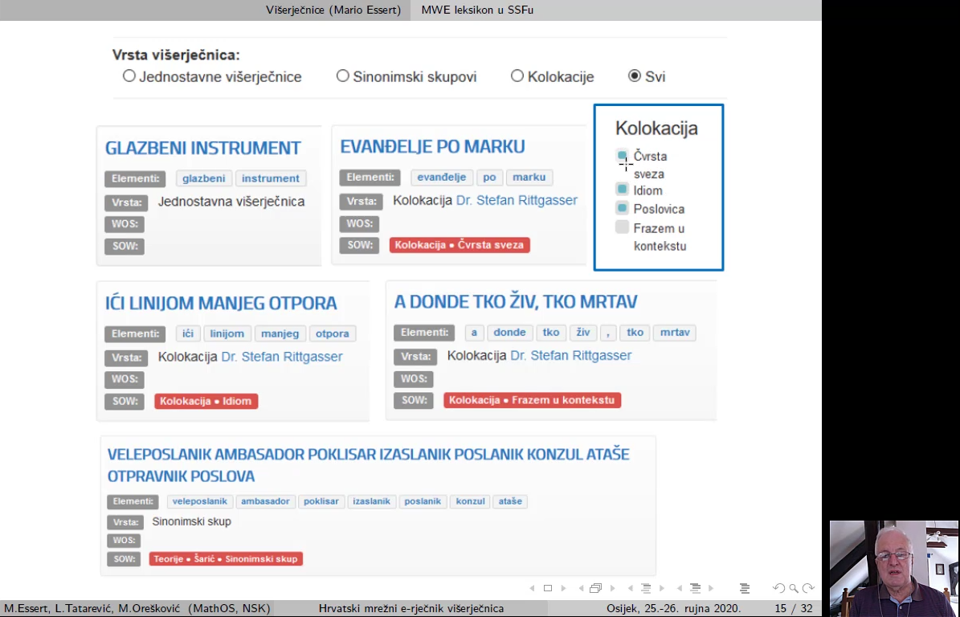
Značenjsko kategoriziranje višerječnica
Je li ’morski pas’ imenica?

Slide 5
Strojno traženje višerječnica (npr. frazema/idioma)
MWE u rečenici, gramatički, čak i semantički uzorci – sem.domene za otkrivanje metonimije i metafore.
2. Marko Orešković – autor SSF-a

Slide 6
Još jedan samozatajni skupljač jezičnog blaga Slavonije, Baranje i Srijema: 3. Martin Jakšić
Integracija ČA-KAJ-ŠTO svezom riječi i višerječnica u SSFu je
ostvarena! Jupiii!

